Slide 1
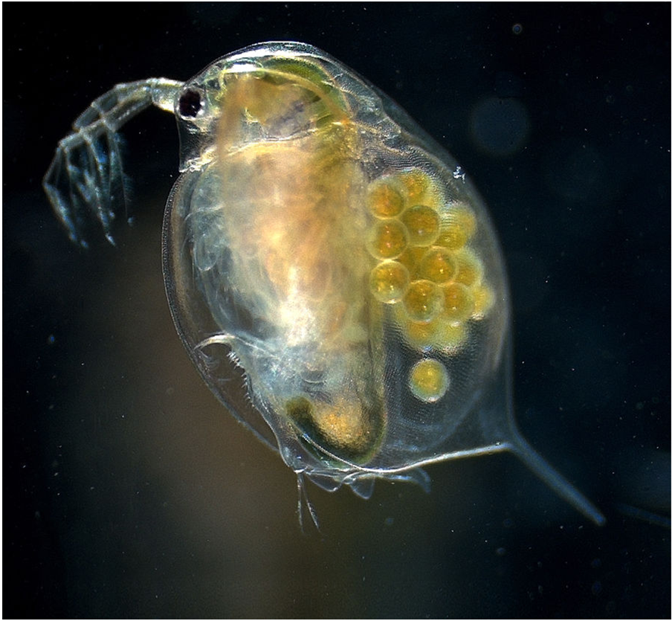
Daphnian mikroskopointi
Käsitteitä: evoluutio, sukupuu, fylogenia, kladogrammi
Daphnia pulex Kuva: Wikimedia Commons (Hajime Watanabe, CC BY-SA 2.5) https://commons.wikimedia.org/wiki/File:Daphnia_magna-female_adult.jpg
Tekijät: Marjut Kaarsalo-Koskela & Terhi Närhi 2019

Slide 2
Alkukysely
1. Mikä aihe biologiasta kiinnostaa juuri Sinua?
2. Mitä sana evoluutio tuo mieleesi?
3. Mitä odotat tunnilta

Slide 3
Mikä on Daphnia eli vesikirppu? - kuuluu vesien planktonäyriäisiin - >plankton tärkeä osa vesien ravintoketjuja, Daphnia ”laiduntaa” mikroskooppisia leviä tai hajoavaa elollista ainesta vesimassasta suodattamalla - ikivanha suku, valtavasti lajeja ja sukulaisia - tärkeä koe-eläin tieteellisessä tutkimuksessa: enemmän geenejä (n.31 000) kuin ihmisellä (23 000), suuri osa geeneistä samoja kuin ihmisellä->hyvä koe- eläin esim. ympäristövaikutusten tutkimisessa -> ympäristö & geenit: tutkitaan vaikutussuhteita, vierasaineiden vaikutusta

Slide 4
Daphnian elinkierto -suurin osa Daphnia-yksilöistä on kesäkaudella suvuttomasti (partenogeneettisesti) syntyneitä naaraita -koiraita ilmestyy syksyllä-> naaraat muodostavat hedelmöittymiskykyisiä munia, jotka hedelmöityttyään talvehtivat kuoresta kehittyvän suojan (ephippium) sisällä ja kuoriutuvat keväällä.

Slide 5
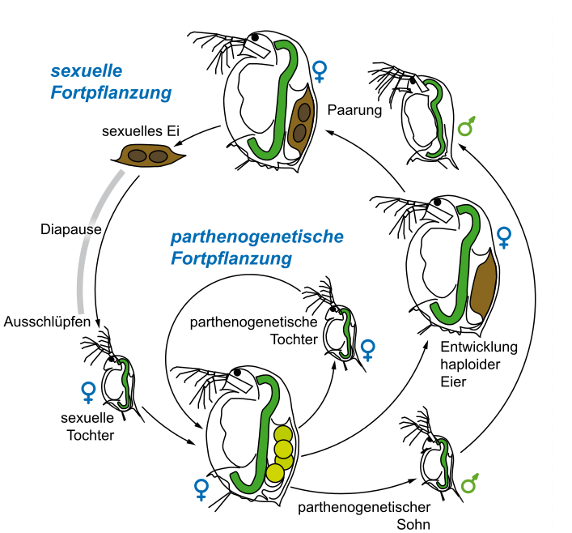
Daphnian elinkierto
Suvullinen lisääntyminen
Parittelu
Diploidi lepomuna
Lepotila
Suvuton lisääntyminen
Kuoriutuminen
Partenogeneettinen
tytär
Haploidien
munien kehitys
Diploidi tytär
Partenogeneettinen
poika
Kuva: Wikimedia Commons (Dita Vizoso, CC BY-SA 3.0) https://commons.wikimedia.org/wiki/File:DaphniaMagna_Lebenszyklus_DVizoso.svg
Suomenkieliset tekstit: Marjut Kaarsalo-Koskela

Slide 6
Video: Daphnian elinkierto
https://www.youtube.com/watch?v=xbfc30nw1PQ

Slide 7
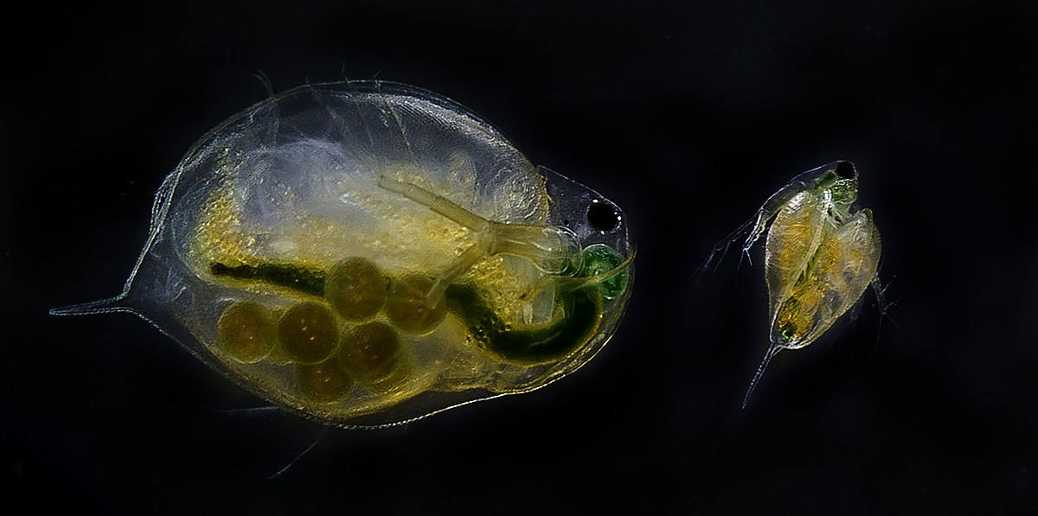
Daphnian sukupuu ja evoluutio Domeeni: Eukarya – aitotumaiset Kunta: Animalia - eläinkunta Pääjakso: Arthropoda – niveljalkaiset Alajakso: Crustacea - äyriäiset Luokka: Branchiopoda - kidusjalkaiset Lahko: Diplostraca Alalahko: Cladocera - vesikirput Heimo: Daphniidae -daphniat Suku: Daphnia Laji: Daphnia pulex tai Daphnia magna Kuva: Wikimedia Commons (Per Harald Olsen/NTNU Faculty of Natural Sciences CC BY-SA 2.0) https://commons.wikimedia.org/wiki/File:Daphnia_magna_-_NTNU.jpg

Slide 8
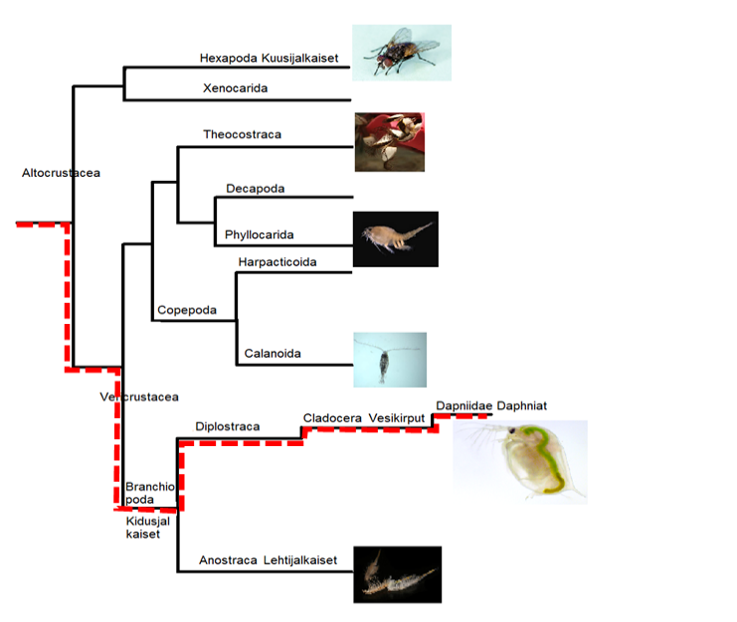
Daphnia kladogrammi
1.
2.
3.
4.
Kaavio:
Marjut Kaarsalo-Koskela
Kuvat:
1. Musca domestica, Wikimedia Commons (USDAgov, CC BY-SA 3.0)
https://commons.wikimedia.org/wiki/File:Common_house_fly,_Musca_domestica.jpg
2. Lebadidae, Wikimedia Commons (M.Bushmann, CC BY-SA 3.0)
https://fi.wikipedia.org/wiki/Thecostraca#/media/Tiedosto:Entenmuscheln.jpg
3. Nebalia bipes, Wikimedia Commons (Hans Hillewaert, CC BY-SA 4.0)
https://fi.wikipedia.org/wiki/Leptostraca#/media/Tiedosto:Nebalia_bipes.jpg
4. Diaptomus, Wikimedia Commons (credit: NOAA, Great Lakes Environmental Research Laboratory)
https://en.wikipedia.org/wiki/Calanoida#/media/File:Diaptomus_GLERL_1.jpg
5. Daphnia Magna, Wikimedia Commons (Dita Vizoso, CC BY-SA 3.0)
https://commons.wikimedia.org/wiki/File:Daphnia_magna_male_antenna.png
6. Artemia salina, Wikimedia Commons (Hans Hillewaert, CC BY-SA 4.0)
https://en.wikipedia.org/wiki/Anostraca#/media/File:Artemia_salina_4.jpg
5.
6.

Slide 9
Mikroskopointi -varovaisuus ja rauhallisuus tärkeää mikroskoopin ja näytteiden käytössä: mikroskoopit ovat arvokkaita ja näytteet eläviä, käsittele siis varoen! Ei objektiivia kiinni lasiin > preparaatti voi särkyä! -elävä tutkimuskohde: kohtele varovasti jotta saat tutkittua ehjää Daphniaa -kun mikroskooppi on valmis, harjoittele pipetillä ensin pienen vesipisaran tiputtamista petrimaljan kannelle. -ota riittävän harjoittelun jälkeen pipetillä Daphnia astiasta tiputtamalla se pienen vesipisaran sisällä objektiivilasille ja siirrä mikroskooppiin tarkastelua varten.

Slide 10
Video: Mikroskoopin käyttö https://www.youtube.com/watch?v=SUo2fHZaZCU

Slide 11
Tehtävät: Tehtäväpaketin tehtävät täytetään osin mikroskopoinnin kanssa ja osin sen jälkeen. Tarkastele sähköistä eliökunnan sukupuuta http://www.wellcometreeoflife.org/interactive/ Jos ehdit tehdä kaikki tehtävät, jatka lisätehtävään ☺

Slide 12
Kysy jos tarvitset apua, olemme täällä juuri sitä varten ! Tutkimuksen iloa!

Slide 13
Tulokset, loppukoonti ja palautekeskustelu 1. Mitä uutta opit? 2. Mikä oli vaikeaa ja mikä helppoa 3. Mikä tunnissa oli mielenkiintoisinta ja miksi? Kiitos osallistumisesta!

